Slide 1
http://es.jimdo.com/

Slide 2
Pasos para hacer una tienda en línea
tienes que inscribirte
poniendo el
Nombre de tu pagina y poner tu email y crear pagina
Web gratis

Slide 3
Luego como parte de configuración tienes que escribir
palabras que te aparecen

Slide 4
Luego te llega un mensaje en tu bandeja de email y
aparcera el nombre de tu pagina y la contraseña y clic a mi nueva pagina web pero antes copeas la contraseña

Slide 5
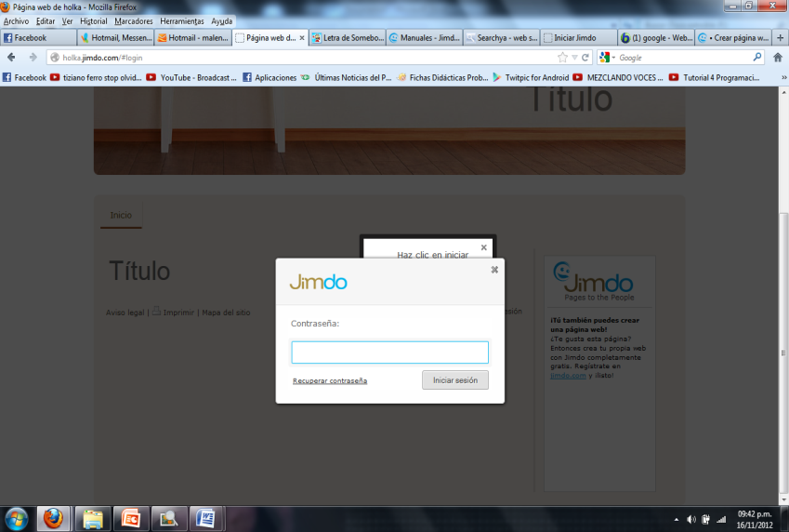
Y te lleva a tu nueva pagina web y pulsa iniciar sesión y aparcera una ventanita en donde podrás poner la contraseña e iniciar sesión y te parecerás un cuadro de bienvenida y clic en “editar mi pagina web”.

Slide 6
Y listo, puedes editar tu pagina web.
A continuación te explicamos sus partes y como editar.

Slide 7
Encabezado
El nuevo encabezamiento activo es, con su situación en la cabecera de cada página, el centro de atención de tu página Jimdo y el elemento clave de cualquier plantilla. Una imagen atractiva y llamativa, junto con un buen título proporcionan una primera impresión de lo que uno se puede encontrar en una página y ayudan a elevar el valor de reconocimiento de tu página. Aquí te explicamos todas las funciones de nuestro nuevo encabezamiento activo.

Slide 8
Galería
Echando un vistazo a la “Galería” puedes seleccionar una de nuestras atractivas e ingeniosas imágenes para el encabezamiento de tu página Jimdo. Hay imágenes para todos los gustos y colores. Cambia el encabezamiento actual mediante un simple clic sobre la imagen que te guste. Se cargará automáticamente en tu página Jimdo como nuevo encabezamiento activo. Todas las imágenes de esta galería provienen del concurso fotográfico de usuarios de Jimdo para usuarios de Jimdo. Por lo tanto no existe ningún tipo de problema en utilizar cualquiera de las imágenes en vuestra página Jimdo. No obstante, nuestros afanados fotógrafos seguro que se alegrarán de una pequeña mención en vuestra página.

Slide 9
Imagen propia
Obviamente también puedes utilizar una imagen propia. No existe ningún tipo de limitaciones sobre el tamaño de la misma. El pequeño gráfico te muestra en qué proporción está configurado actualmente tu encabezamiento activo. Como estándar, está configurado en 850px × 190px. Puedes cambiarlo cada vez que quieras haciendo clic en la pequeña pestaña de ajustes. Haz clic en el botón “Browse” y se abrirá una ventana. En esta ventana tienes que ir a donde se encuentre la imagen que quieres subir. Haz clic en “Subir imagen“ y la imagen se cargará en nuestro servidor. La altura original de la imagen se mantendrá siempre, mientras que el ancho no debe ser menor que el ancho de la actual plantilla. De lo contrario, tu imagen se autoajustará.

Slide 10
Estampado
En lugar de con una imagen, también puedes optar por una representación sencilla de tu encabezamiento. Por ejemplo, con un gradiente de colores o con un estampado. Para ello tienes aquí una gran selección de diseños ajustables según el color. Haz clic en el modelo de estampado que más te guste y se cargará automáticamente como nuevo encabezamiento activo en tu página. Con el “colourmod” puedes buscar y escoger de forma muy sencilla un color para el estampado. De manera alternativa, también puedes introducir el valor hexadecimal. Esto es muy práctico cuando, por ejemplo, quieres un color muy específico en el encabezamiento. Existen herramientas, como ColorZilla para Firefox que te ayudarán con los valores hexadecimales de los colores.

Slide 11
Título
Ya sea el nombre de tu empresa, la URL de tu página Jimdo o un título con fuerza para tu página; no existen límites para elegir un título. Cambia el tipo de letra y el tamaño de la misma a tu gusto. Desafortunadamente no ofrecemos muchos tipos de letra para elegir por la siguiente razón: no todos los buscadores reconocen todos los tipos de letra, por lo que si tienes un título con un estilo de letra muy "exótico", no le aparecerá correctamente a la mayoría de tus visitantes. Con las reglas “horizontal” y “vertical” puedes mover el título dentro del espacio del encabezamiento activo. En “colourmod” se pueden elegir y cambiar los colores del título simplemente con un clic del ratón.

Slide 12
Logo
Con un clic en el botón “Buscar” se abrirá una ventana para buscar el logo. En esta ventana tienes que ir a donde se encuentre el logo que quieres subir. El tamaño puedes ajustarlo después. Al hacer clic en "Subir imagen" se cargará en el encabezamiento el logo en el tamaño original. Y ahora sólo se trata del toque personales.
Opciones de retoque
La ventana de carga desaparece y aparece la ventana de edición. Puedes agrandar o empequeñecer el logo a tu gusto, pero ten en cuenta que el archivo fuente debe tener una buena resolución para que durante el proceso el logo no quede pixelazo. Junto a la posición del logo, que puedes elegir mediante los indicadores horizontales y verticales, como con el título, existe la posibilidad de aplicar un marco al logo. Aquí puedes ajustar el ancho y el espacio del logo de manera progresiva continua.

Slide 13
Ajustes
Aquí puedes adaptar de manera progresiva la altura del encabezamiento activo. Un pequeño indicador en la regla te va marcando la altura exacta en píxeles mientras arrastras la ventana. Así puedes ajustar todo de manera muy exacta y precisa. Las imágenes de encabezado con una resolución muy elevada se pueden agrandar o empequeñecer y mover con las reglas vertical y horizontal de manera perfecta, por lo que encontrarás la imagen idónea para tu encabezamiento.

Slide 15
Menú de navegación
Navegación
El menú de navegación de tu página lo puedes editar como quieras. Puedes cambiar los títulos, agregar todas las subpáginas que quieras, desplazarlas hacia arriba/abajo, cambiarlas de nivel, eliminarlas y ocultarlas

Slide 16
¿Cómo funciona?
Para empezar, mueve el cursor sobre la navegación hasta que aparezca el aviso “editar navegación” y haz clic sobre este. Aparecerá una ventana con las funciones a continuación. Una vez que hayas terminado de hacer todos los cambios necesarios, haz clic en el botón “guardar”.

Slide 17
Barra de herramientas
Plantillas - Elige una de las muchas plantillas o integra una propia.
Estilo - Adapta el estilo de tu página según tu gusto y necesidades

Slide 18
Blog - Integra un blog en tu página Jimdo. Desde aquí podrás administrar tu blog.
Versión Pro - Solicita tu propio nombre de dominio y disfruta de todas las ventajas de JimdoPro.

Slide 19
Ajustes - Cambia datos personales, optimiza tu web para buscadores, etc...
Estadísticas - Aquí puedes ver cuantas visitas tiene tu página Jimdo.
Tienda - Vende a través de tu tienda online

Slide 20
¿Qué es un elemento?
Un elemento puede ser cualquiera de los objetos que se pueden añadir a tu página Jimdo: texto, una galería de fotos, un título, una tabla, etc. Estos elementos se pueden insertar de forma flexible en cualquier subpágina de tu web.

Slide 21
¿Cómo cambiar la posición de un elemento?
Mueve el cursor encima del elemento que quieras mover. Al lado izquierdo de este aparece un recuadro con diferentes símbolos.
Haz clic sobre una de las flechas que apuntan hacia arriba o hacia abajo, dependiendo de la dirección a dónde lo quieras mover.

Slide 22
¿Cómo eliminar un elemento?
Mueve el cursor encima del elemento que quieras borrar. Al lado izquierdo de este aparece un recuadro con diferentes símbolos.
Haz clic sobre el símbolo del bote de basura y después sobre “sí, eliminar”.
NOTA: La cantidad máxima de elementos que se pueden adherir a una sub-pagina es de 200 elementos.

Slide 23
Crea tu tienda online

Slide 24
1. Añadir productos
Añade un nuevo elemento en cualquier sección de tu página Jimdo y haz clic sobre “Producto”.
De inmediato aparecerá una ventana con las opciones de texto, imagen y precio donde podrás agregar información sobre el producto.
En “texto” introduce el nombre del producto, descripción y etiquetas para luego filtrar tu tienda online por categorías.

Slide 25
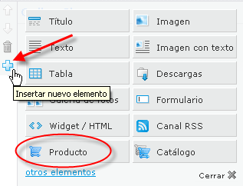
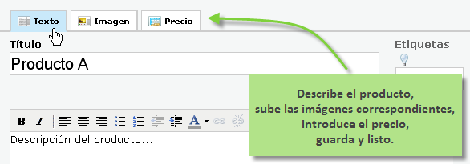

Slide 26
Haz clic sobre el la opción “Imagen" y carga todas las imágenes de productos que quieras. Con el zoom que amplía las imágenes automáticamente, tu cliente no se perderá detalle de los productos.

Slide 28
Haz clic en el botón “Precio“ para establecer el precio del producto. Podrás elegir un solo precio para el producto así como asignar diferentes niveles en caso de que tu producto tenga variantes
(p.ej.: tallas, colores, etc.).

Slide 29
No olvides configurar tu tienda desde la herramienta “ajustes”, “tienda” antes de empezar a vender

Slide 30
Una de las ventajas de la tienda online de Jimdo es que además de las opciones de “texto”, “imagen” y “precio” también puedes añadir todo tipo de contenido como vídeos de YouTube, galerías fotográficas, módulos de comentarios, widgets, etc. para informar a tus clientes sobre cada detalle del producto.

Slide 31
2. Vista del catálogo
Cuando hayas colocado los diversos productos para la venta, estos se pueden mostrar como vista de catálogo en la página Jimdo. Añade por ejemplo en tu página de inicio el módulo de catálogo para que los clientes pueden ver de un vistazo los productos que vendes. Si les has dado etiquetas a tus productos, puedes ordenarlos muy fácilmente.

Slide 32
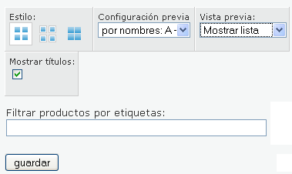
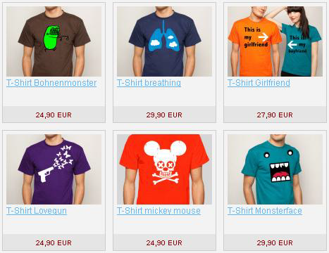

Slide 33
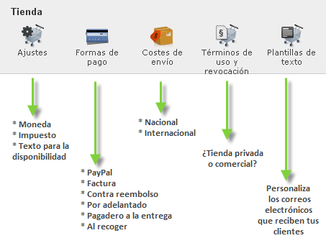
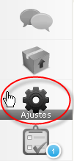
3. Ajustes
En la herramienta “Ajustes”, “Tienda” podrás personalizar la configuración de tu tienda cuando quieras.

Slide 34
4. Administración de pedidos
El resumen de pedido te hace una lista automáticamente de todos los pedidos. Adminístralos fácilmente como prefieras, organiza el proceso del pedido, marca los pedidos ya concluidos y arrástralos al registro.

Slide 36
5. Vender con éxito en Internet
Buscadores: tus productos se guardan automáticamente como microformatos para que puedan ser encontrados fácilmente en buscadores como Google.
Personalizar los textos: los clientes reciben tras su pedido una confirmación de pedido y, tras el envío, una confirmación de envío. Adapta el mensaje de estos correos electrónicos simplemente como más te guste en “ajustes”, “tienda”, “plantillas de texto”.

Slide 37
Completar los datos de contacto: para que nosotros y tus clientes vean quién se esconde detrás de la tienda online, necesitamos tus datos. Para ello, ve a la barra de herramientas “ajustes”, haz clic en la segunda fila sobre "datos personales” y completa la información requerida.
Activar las formas de pago: ofrece a tus clientes diferentes opciones de pago. Puedes elegir entre PayPal (para ello crea fácilmente una cuenta Paypal), facturas, por adelantado, contra reembolso, por recogida o por entrega. Los clientes tiene la posibilidad de seleccionar la opción que deseen en el proceso de pedido. Nota: En JimdoFree solo puedes utilizar la opción de pagos a través de PayPal.

Slide 38
Derecho de revocación y formulación de las condiciones generales de compra: redacta tus propias condiciones generales de compra y derecho de revocación. Estos se remiten directamente en el pie de página de tu página Jimdo y tus clientes lo pueden encontrar en cualquier momento.
Impuestos: algunos compradores están autorizados a presentar sus productos sin impuestos. Ve a la barra de herramientas de los ajustes de la tienda y activa o desactiva los impuestos. Aquí también se puede cambiar el porcentaje de los impuestos

Slide 39
Aviso legal: observa si tu aviso legal está completo. Como encargado de la tienda debes tener en cuenta que tus datos de contacto sean correctos y que los clientes puedan acceder a ellos en todo momento.
Si tienes JimdoPro o JimdoBusiness podrás retirar la información que encuentras sobre Jimdo desde la herramienta “ajustes”, “aviso legal”.

